Slide 1

T
CUAI Basic 스터디 2팀
2022.03.27
발표자 : 최시우, 이규원, 최동욱

Slide 2
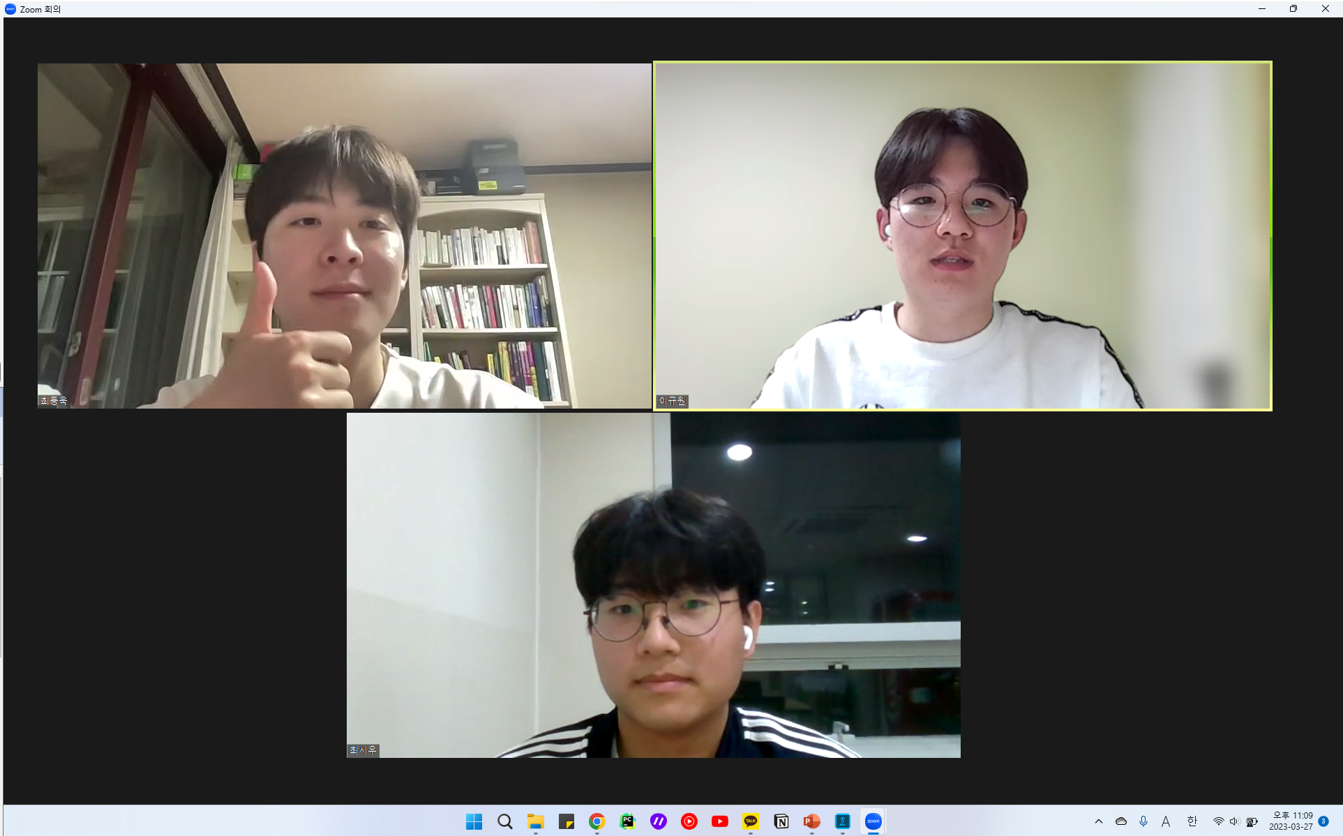
스터디원 소개 및 만남 인증
이곳에 만나서 찍은 사진을 넣어주세요.
(비대면일 경우엔 화면 캡쳐 이용)
얼굴이 나오게 찍어주셔야 합니다:D
이규원(기계공학부 18)
조민서(소프트웨어학부 22)
최동욱(소프트웨어학부 19)
최시우(AI학과 23)

Slide 3
목차
성능 평가 지표
정확도
오차행렬
정밀도
재현율
F1 스코어
ROC-AUC

Slide 4
T
성능 평가 지표

Slide 5
성능 평가 지표
회귀 모델 VS 분류 모델
Notes:
우선 성능 평가 지표는 모델이 분류 모델인지, 회귀 모델인지에 따라 여러 종류로 나뉩니다

Slide 6
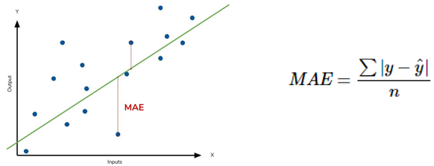
성능 평가 지표
회귀 모델
Notes:
회귀의 경우 대부분 실제값과 예측값의 오차를 가지고 정규화 수준을 재가공하는 방법을 사용합니다.

Slide 7
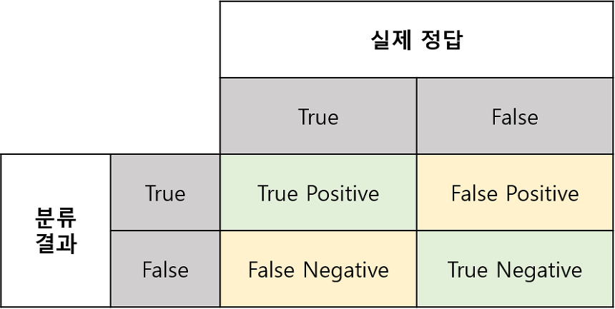
성능 평가 지표
분류 모델
Notes:
반면 분류를 위한 평가는 실제 결과 데이터와 예측 결과 데이터가 얼마나 정확하고 오류가 적게 발생하는지에 기반합니다.

Slide 8
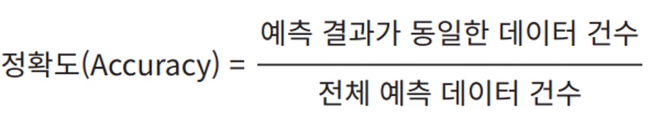
정확도
Notes:
먼저 분류를 위한 평가지표 중 정확도에 대해서 설명해보겠습니다. 정확도는 실제 데이터에서 예측 데이터가 얼마나 같은지를 판단하는 지표입니다. 이를 통해 직관적으로 모델 예측 성능을 알 수 있습니다.
다만 이러한 정확도는 불균형한 데이터에 적용했을 때 문제가 발생합니다.

Slide 9
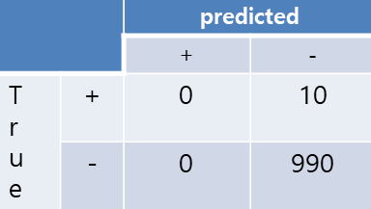
정확도의 단점
Notes:
위 그래프로 예를 들어보겠습니다. 총 1000개의 데이터를 가지고 있고, 이 중 마이너스 값을 가지는 데이터가 990개입니다. (스페이스바)
따라서 단순히 데이터가 마이너스 값이라고 예측하는 것만으로도 99%의 정확도를 얻을 수 있습니다.
이처럼 정확도 평가 지표는 불균형한 레이블 데이터 세트에서는 성능 수치로 사용돼서는 안 됩니다.

Slide 10
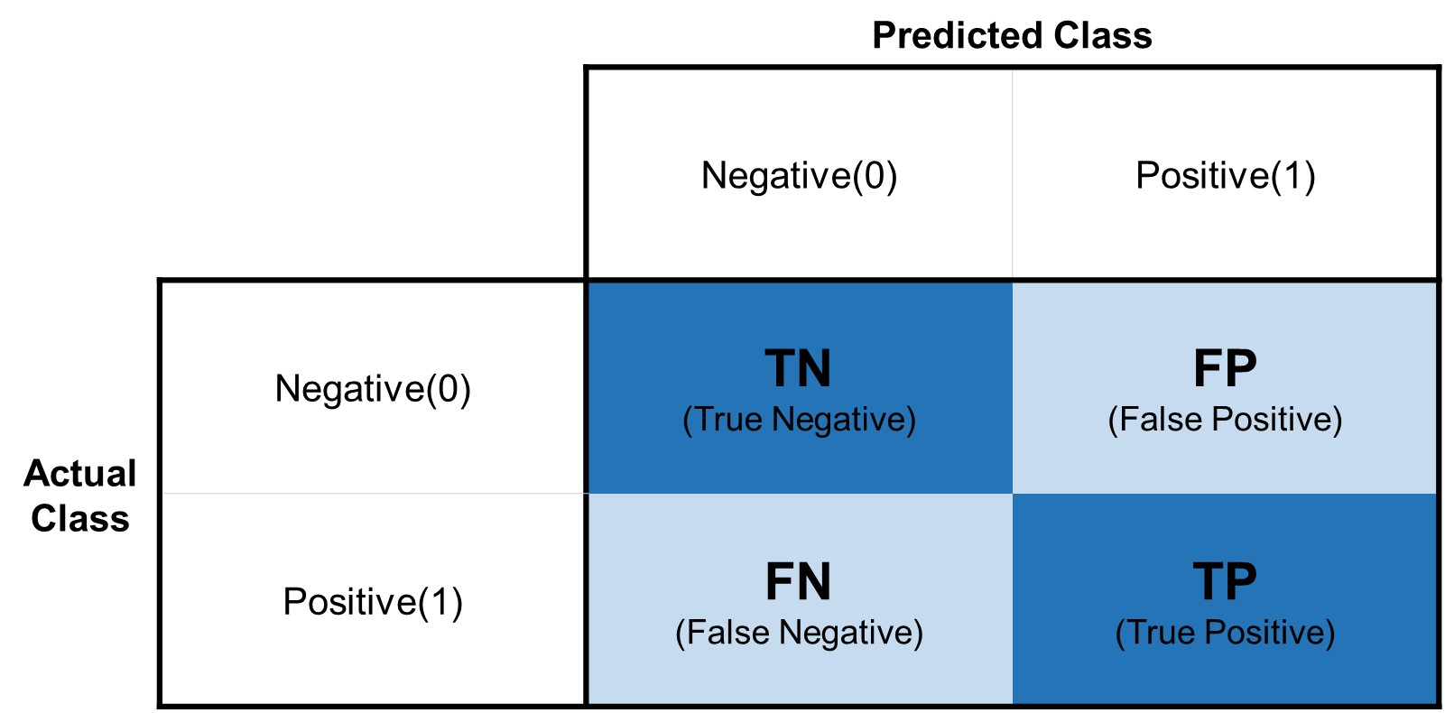
오차 행렬
Notes:
정확도의 한계점 극복을 위해서 여러 가지 분류 지표가 함께 적용되어야 합니다. 그리고 그 분류 지표들은 오차 행렬에 기반합니다.
오차 행렬은 다음 그림처럼 실제값과 예측값이 어떠한 유형의 예측 오류가 발생하고 있는지를 알려줍니다.
TN, FP, FN, TP에서 앞 문자는 실제값과 예측값이 같은지 혹은 틀린지, True or False를 의미하고 뒤 문자는 예측 값이 Negative인지 Positive인지를 의미합니다.
그래서 각각 보자면 예측값이 0,즉 Negative인 경우, 실제값도 0일 때는 TN, 1일 때는 FN이라 부릅니다.

Slide 11
오차 행렬
Notes:
예측값이 1인 경우, 실제값이 0일 때는 FP, 실제값이 1일 때는 TP라 부릅니다.

Slide 12
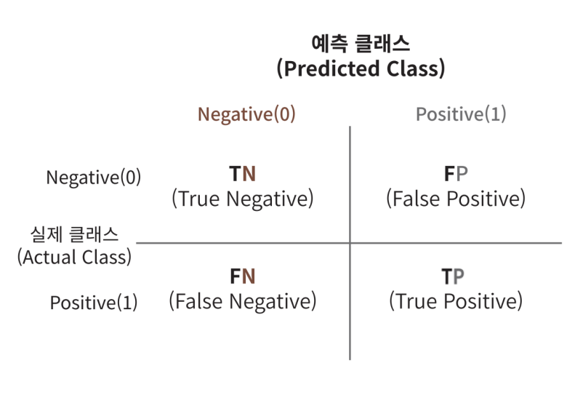
오차 행렬
sklearn.metrics.confusion_matrix(y_true, y_pred, *, labels=None, sample_weight=None, normalize=None)
Notes:
사이킷런은 오차 행렬을 구하기 위해 confusion_matrix() API를 제공합니다.
(스페이스바)실제 y값과 (스페이스바), 예측 값을 입력값으로 가지고, 아래 그림과 동일한 위치를 가진 오차 행렬을 반환합니다.

Slide 13
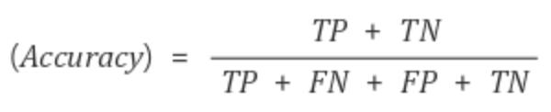
오차 행렬을 통한 정확도 표현
Notes:
이러한 오차행렬을 통해 왜 정확도에서 문제가 생겼는지 더 정확하게 알 수 있습니다. (스페이스바)
이 공식은 오차행렬을 통해 정확도를 표현한 식입니다. 그리고 아까의 예를 다시 가져와 보겠습니다.

Slide 14
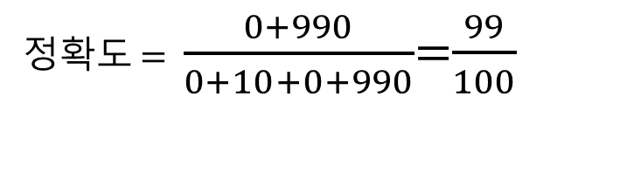
정확도의 단점
정확도 = $\frac{0+990}{0+10+0+990}$=$\frac{99}{100}$
Notes:
위 예에서 모든 값을 Negative로 예측했을 경우 정확도를 구했습니다. 이 경우 99퍼센트라는 높은 정확도를 얻을 수 있지만 TP값은 0임을 확인할 수 있습니다.
이러한 경우 정확도를 통해 모델의 신뢰도를 얻을 수 없습니다.

Slide 15
정밀도와 재현율

Slide 16

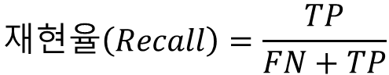
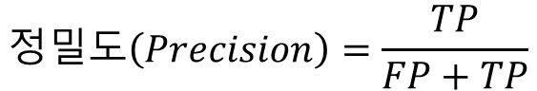
정밀도(Precision) & 재현율(Recall)
$$정밀도\left(Precision\right)=\frac{TP}{FP+TP}$$
$$재현율\left(Recall\right)=\frac{TP}{FN+TP}$$
sklearn.metrics.precision_score(y_true, y_pred, *, labels=None, pos_label=1, average='binary', sample_weight=None, zero_division='warn')
Notes:
정밀도 : 양성으로 예측 한 대상 중에 실제로 양성인 데이터의 비율
실제 음성인 데이터 예측을 양성으로 잘못 판단하게 되면 업무상 큰 영향이 발생하는 경우
재현율 : 실제로 양성인 대상 중에 예측을 양성으로 한 데이터의 비율
실제 양성인 데이터 예측을 음성으로 잘못 판단하게 되면 업무상 큰 영향이 발생하는 경우

Slide 17
정밀도(Precision) & 재현율(Recall)
$$정밀도\left(Precision\right)=\frac{TP}{FP+TP}$$
$$재현율\left(Recall\right)=\frac{TP}{FN+TP}$$
sklearn.metrics.recall_score(y_true, y_pred, *, labels=None, pos_label=1, average='binary', sample_weight=None, zero_division='warn')
Notes:
정밀도 : 양성으로 예측 한 대상 중에 실제로 양성인 데이터의 비율
암 판단 모델과 같이 실제 음성인 데이터 예측을 양성으로 잘못 판단하게 되면 업무상 큰 영향이 발생하는 경우
정밀도는 TP를 높이고, FP를 낮추는데 초점을 맞추고 있다
재현율 : 실제로 양성인 대상 중에 예측을 양성으로 한 데이터의 비율
금융 사기 적발 모델과 같이 실제 양성인 데이터 예측을 음성으로 잘못 판단하게 되면 업무상 큰 영향이 발생하는 경우
정밀도와 마찬가지로 TP를 높이는데 초점이 맞춰져 있지만, 재현율은 FP값이 아닌 FN 값을 낮추는데 초점을 맞추고 있다

Slide 18
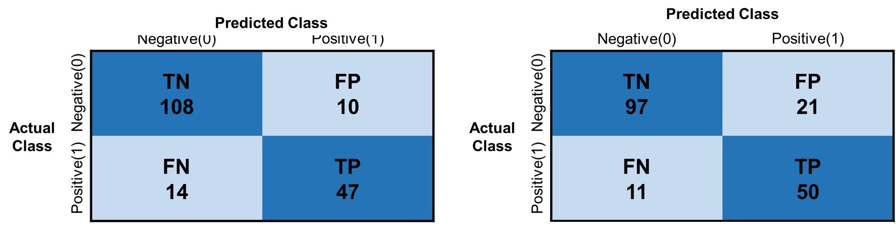
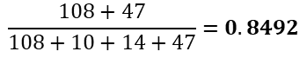
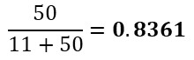
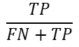
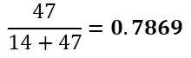
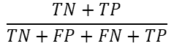
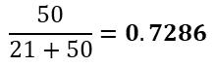
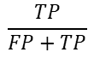
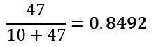
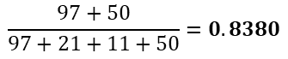
정밀도(Precision) & 재현율(Recall)의 트레이드 오프
임곗값 0.5
임곗값 0.4
정확도(Accuracy)
$$\frac{TN+TP}{TN+FP+FN+TP}$$
$$\frac{108+47}{108+10+14+47}=0.8492$$
$$\frac{97+50}{97+21+11+50}=0.8380$$
정밀도(Precision)
$$\frac{TP}{FP+TP}$$
$$\frac{47}{10+47}=0.8492$$
$$\frac{50}{21+50}=0.7286$$
재현율(Recall)
$$\frac{TP}{FN+TP}$$
$$\frac{47}{14+47}=0.7869$$
$$\frac{50}{11+50}=0.8361$$
Notes:
분류의 결정 임곗값(Threshold)을 조정하여 정밀도 또는 재현율을 특별히 강조시킬 수 있다
정밀도와 재현율은 상호 보완적인 평가 지표이기 때문에 어느 한 쪽을 강제로 높이면 다른 하나의 수치는 떨어지기 쉽다

Slide 19
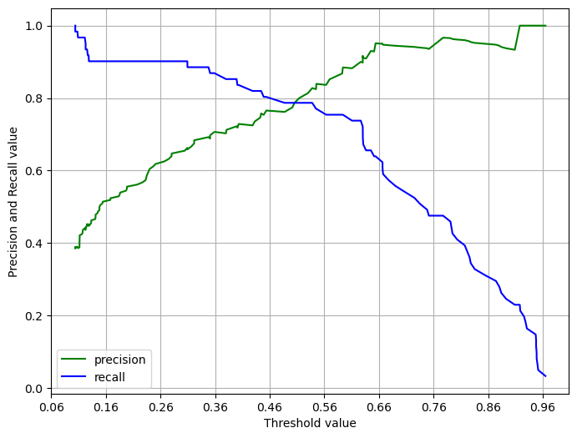
정밀도(Precision) & 재현율(Recall)의 트레이드 오프
Notes:
입곗값이 낮을수록 많은 수의 양성 예측으로 인해 재현율 값이 극도로 높아지고 정밀도 값이 극도로 낮아진다
반대로 입곗값이 높을수록 재현율 값이 극도로 낮아지고 정밀도 값이 극도로 높아진다

Slide 20
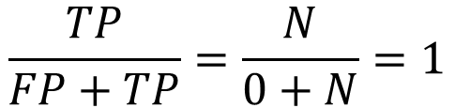
정밀도(Precision) & 재현율(Recall)의 맹점
정밀도(Precision)가 100%가 되는 방법
확실한 기준이 되는 경우만 양성으로 예측하고 나머지는 모두 음성으로 예측
0
$$\frac{TP}{FP+TP}=\frac{N}{0+N}=1$$

Slide 21
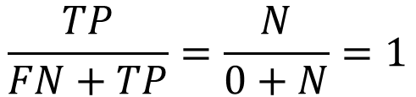
정밀도(Precision) & 재현율(Recall)의 맹점
재현율(Recall)이 100%가 되는 방법
모든 경우에 대해서 양성으로 예측
0
$$\frac{TP}{FN+TP}=\frac{N}{0+N}=1$$

Slide 22
다중 분류(multi-class)
성능평가

Slide 23
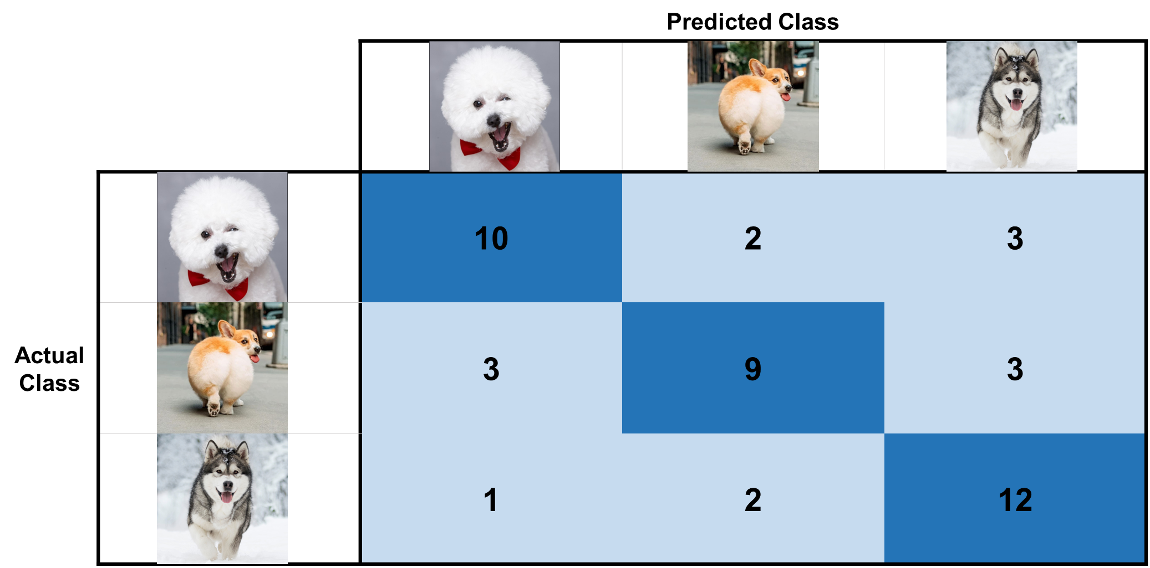
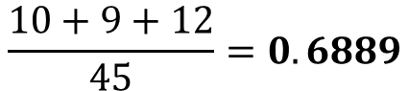
다중 분류의 성능 평가(정밀도(Precision) & 재현율(Recall))
$$\frac{10+9+12}{45}=0.6889$$
정확도(Accuracy)

Slide 24
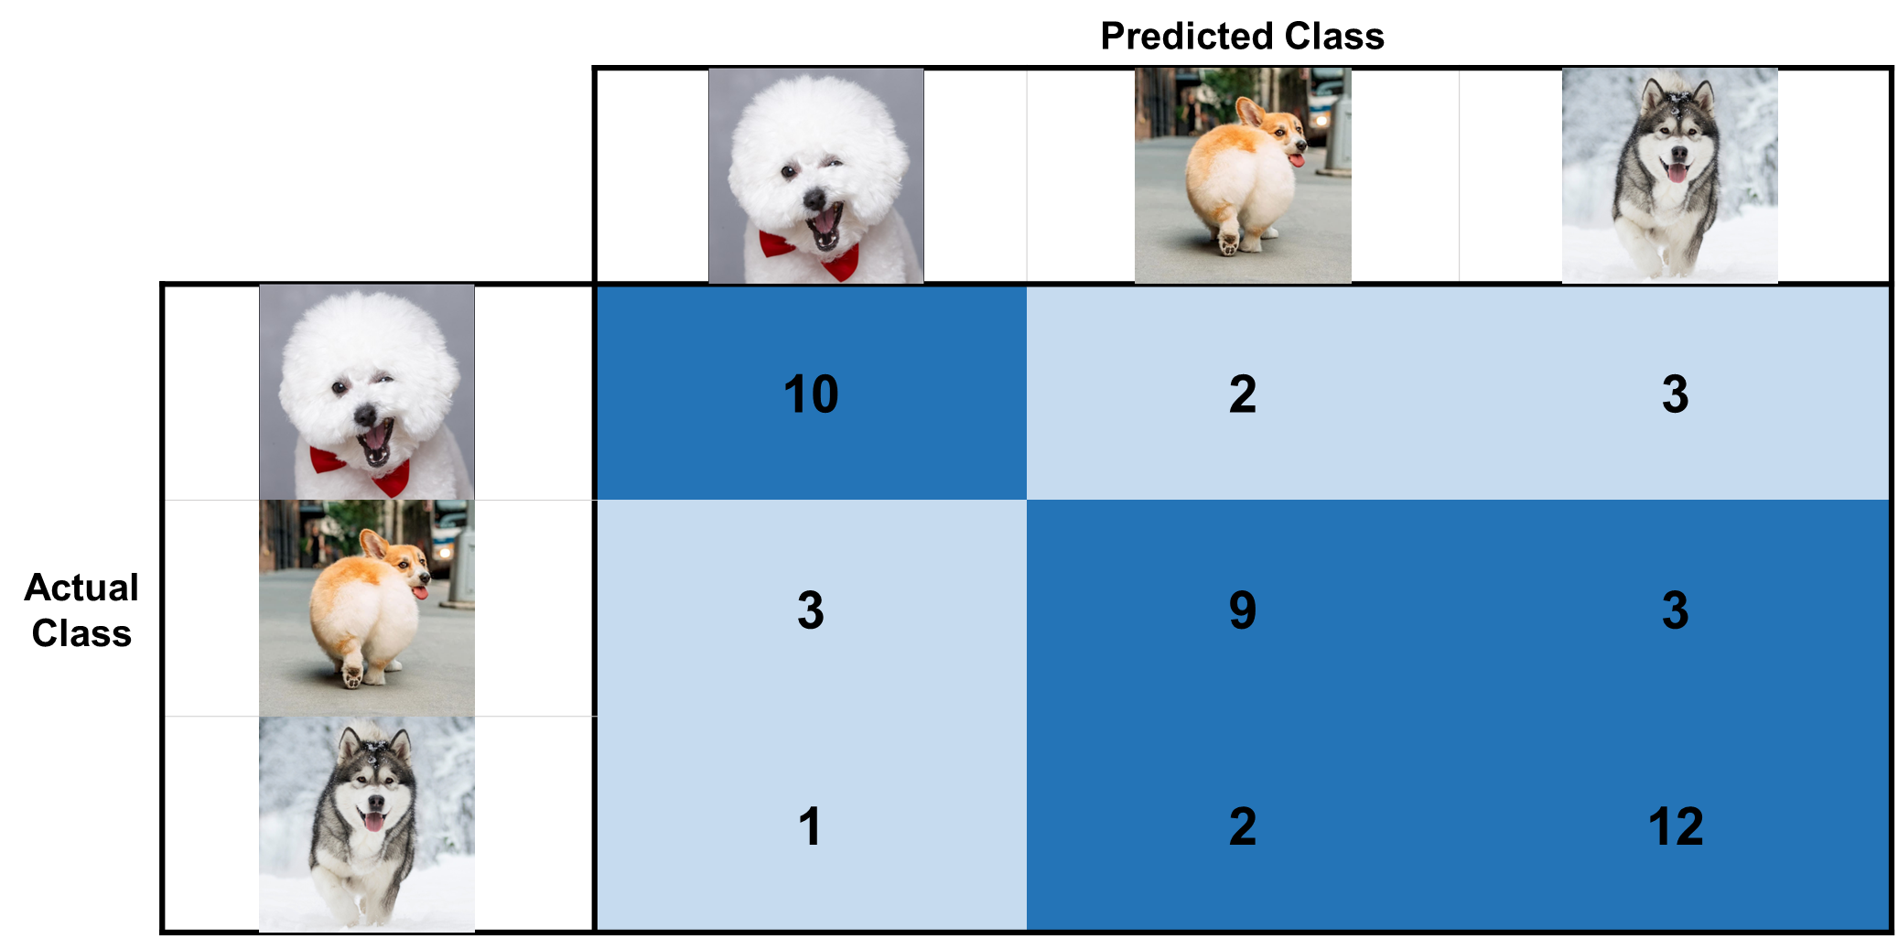
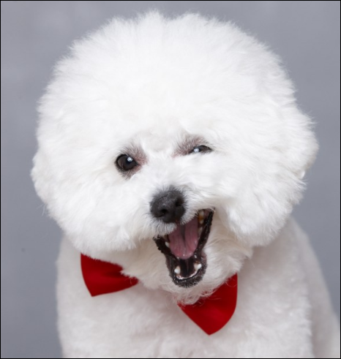
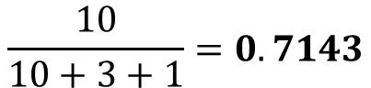
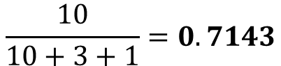
다중 분류의 성능 평가(정밀도(Precision) & 재현율(Recall))
정밀도(Precision)
재현율(Recall)
$$\frac{10}{10+3+1}=0.7143$$
$$\frac{10}{10+3+1}=0.7143$$

Slide 25
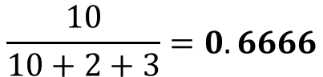
다중 분류의 성능 평가(정밀도(Precision) & 재현율(Recall))
정밀도(Precision)
재현율(Recall)
$$\frac{10}{10+3+1}=0.7143$$
$$\frac{10}{10+2+3}=0.6666$$

Slide 26
F1 Score

Slide 27
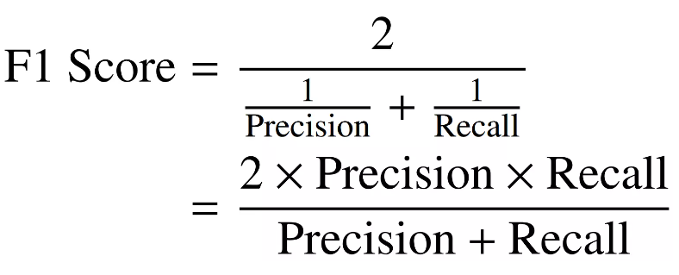
F1 Score
Precision과 Recall을 결합한 지표 (조화평균)
Notes:
앞에서 Precision과 Recall 지표의 맹점에 대해 알아보았습니다. 이 점을 극복하기 위해 나온 지표가 바로 F1 Score입니다.
F1 Score는 기존의 Precision과 Recall을 결합한 지표로서, 이 둘의 조화평균이라 할 수 있습니다.
아래는 수식이구요.

Slide 28
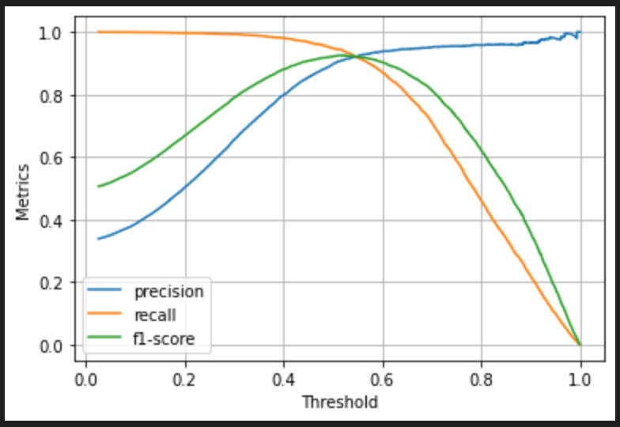
F1 Score
Precision과 Recall이 어느 한 쪽으로 치우치지 않는 수치를 나타낼 때,
상대적으로 높은 값
Notes:
이 F1 Score의 특징은 Precision과 Recall이 어느 한 쪽으로 치우치지 않는 수치를 나타낼 때, 상대적으로 높은 값을 갖는다고 할 수 있습니다.
아래의 그래프를 보시면, 파랑색 선이 precision, 주황색 선이 recall이고, 이 둘의 교점을 지나는 녹색선이 f1-score의 값입니다.
둘의 교점일때, f1-score가 최대인 것을 볼 수 있습니다.

Slide 29
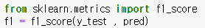
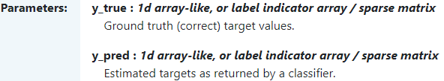
F1 Score
sklearn.metrics.f1_score(y_true, y_pred, *,
labels=None, pos_label=1, average=‘binary’, sample_weight=None, zero_division=‘warn’)
y_true: 예측할 대상의 실제 label
y_pred: 예측할 대상의 label 예측값
Notes:
다음은 사이킷런 공식문서에서 가져온, f1_score 메서드에 대한 내용인데요
여러 parameter를 줄 수 있는데, 이 중 책에서 다루는 paramete는 y_true와 y_pred입니다.
책에서는 y_true에 y_test, y_pred에 pred를 인자로 넣어주죠
y_true는 예측할 대상의 실제 label, y_pred는 예측할 대상의 label 예측값입니다.
이 두 데이터를 받아 f1_score를 반환합니다.

Slide 30
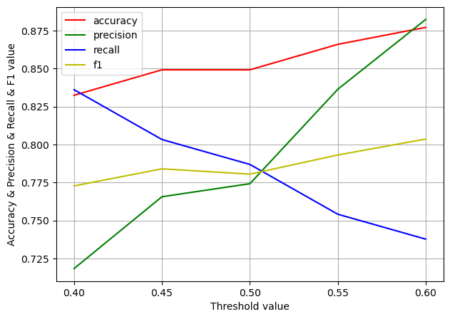
F1 Score
Notes:
f1_score를 포함한 다양한 평가지표들의 그래프이구요

Slide 31
ROC – AUC

Slide 32
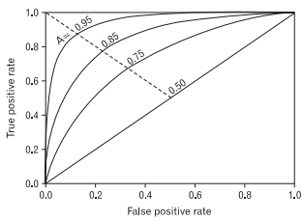
ROC 곡선
ROC 곡선 Receiver Operation Characteristic Curve
FPR의 변화에 따른 TPR의 변화를 곡선으로 나타낸 것
TPR
FPR
Notes:
그 다음 책에서는 ROC 곡선에 대해 소개를 해주는데요, 우리말로 수신자 판단 곡선이라고 합니다.
정의는 FPR의 변화에 따른 TPR의 변화를 곡선으로 나타낸 것인데요

Slide 33
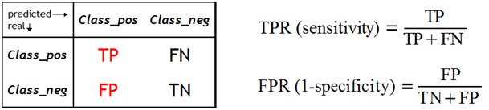
ROC 곡선
TPR: 실제값 Positive(양성)가 정확히 예측돼야 하는 수준
FPR: 실제값 Negative(음성)가 정확히 예측돼야 하는 수준
Notes:
TPR은 재현율 즉 민감도, 그리고 FPR은 1에서 TNR이라 불리는 특이성을 뺀 값입니다
책에서는 이 곡선이 직선에서 멀어질수록, 왼쪽 위에 가까워질수록 모델의 성능이 좋다고만 나와있는데요,
사실 저 뿐 아니라 많은 분들이 그래서 이게 무슨 의미인데? 라고 생각을 하셨을 것 같아요
인터넷에서 좋은 자료가 있어서 가져왔는데요

Slide 34
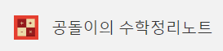
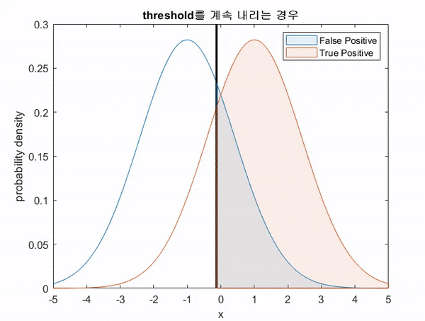
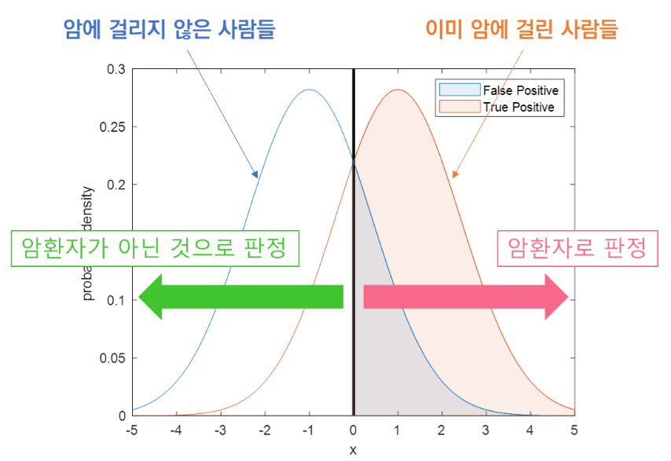
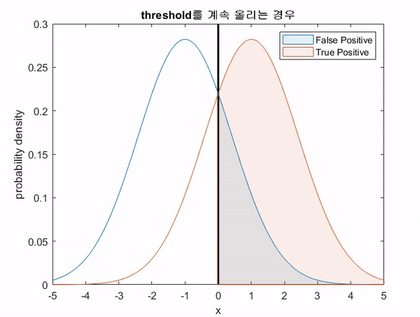
ROC 곡선
Notes:
책에서는 이 곡선이 직선에서 멀어질수록, 왼쪽 위에 가까워질수록 모델의 성능이 좋다고만 나와있는데요,
사실 저 뿐 아니라 많은 분들이 그래서 이게 무슨 의미인데? 라고 생각을 하셨을 것 같아요
인터넷에서 좋은 자료가 있어서 가져왔는데요
책에서도 나오는 예제인, 암환자를 판정하는 상황을 가정해봅시다.
Thresholds가 낮아지면, 암환자라고 판정하는 비율이 높아져 FP의 비율이 높아질 것이고,
Thresholds가 높아지면, 암환자라고 판정하는 비율이 낮아져 TP의 비율이 높아질 것입니다.

Slide 35
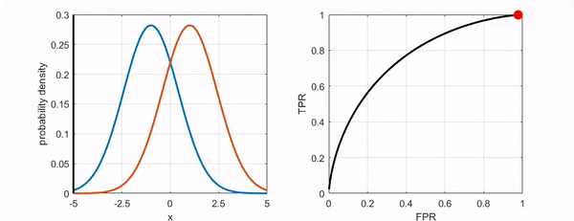
ROC 곡선
Notes:
이 thresholds 값을 바꿈에 따라 ROC 곡선 상의 점이 이동한다고 보시면 됩니다.

Slide 36
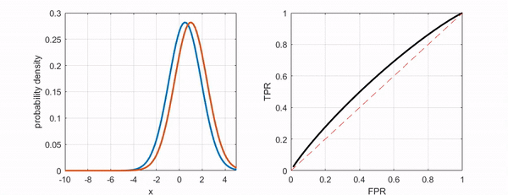
ROC 곡선
Notes:
곡선의 휜 정도는 이 두 분포가 어떻게 배치되어 있는지에 따라 영향을 받습니다.
곡선이 왼쪽 위에 가깝다면 두 분포의 거리가 먼 상황, 즉 분류를 잘 할 수 있는 상황입니다.
반면 직선에 가깝다면, 두 분포가 상당히 가까운 상황, 즉 분류를 잘 할 수 없는 상황을 뜻하죠.

Slide 37
ROC – AUC score
AUC score Area Under Curve
ROC 곡선 밑의 면적을 구한 것 일반적으로 1에 가까울수록 좋은 수치
TPR
FPR
Notes:
그 다음 등장하는 AUC score는 이 ROC 곡선 밑의 면적을 구한 값을 의미합니다.
위에서 설명했듯이, 곡선이 왼쪽 위에 가까울수록 면적이 1에 가깝게 커지기 때문에,
AUC score가 1에 가까울 수록 좋은 수치라고 볼 수 있습니다.

Slide 38
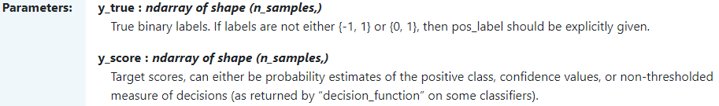
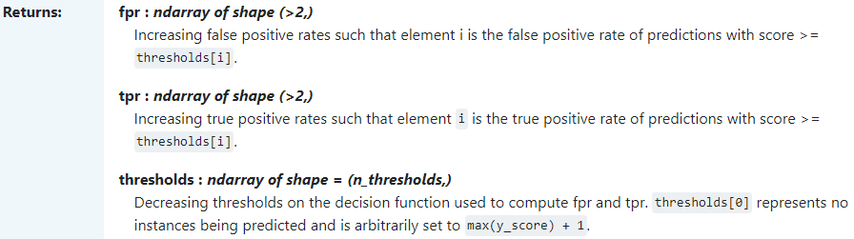
ROC 곡선, ROC-AUC
sklearn.metrics.roc_curve(y_true, y_score, *, pos_label=None, sample_weight=None,
drop_intermediate=True)
Notes:
다음은 사이킷런 공식문서에서 가져온, roc_curve 관련 메서드입니다.
위에서와 마찬가지로, y_true와 y_score에 각각 test용 label과 예측값을 넣어주죠
Return 값은 fpr, tpr, thresholds 입니다.

Slide 39
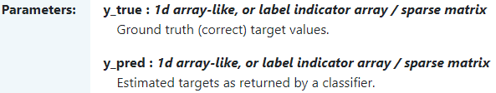
ROC 곡선, ROC-AUC
sklearn.metrics.roc_auc_score(y_true, y_score, *, average='macro’,
sample_weight=None, max_fpr=None,
multi_class='raise’, labels=None)
Notes:
다음은 사이킷런 공식문서에서 가져온, roc_curve 관련 메서드입니다.
역시 위에서와 마찬가지로, y_true와 y_score에 각각 test용 label과 예측값을 넣어주고,
Return 값은 f1_score입니다.

Slide 40
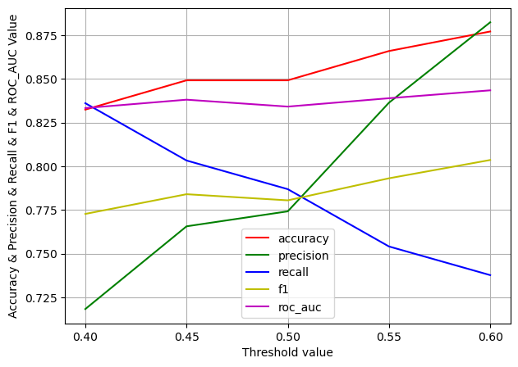
정리
Notes:
ROC_AUC 값을 추가한 평가지표들의 그래프입니다.

